Slide 1
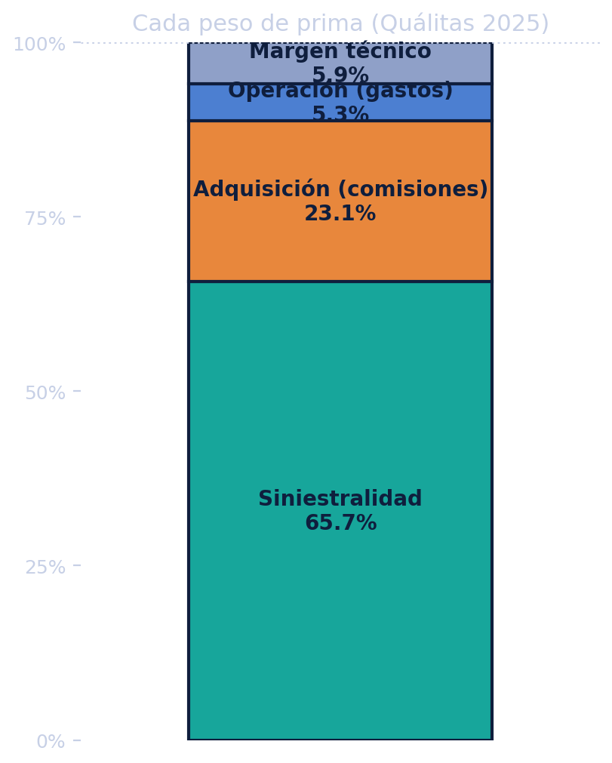
TEMA 2 — CÁLCULO DE PRIMAS
Sesión 12
La guía de ramos: leer los estados financieros
Matemáticas Actuariales para Seguro de Daños, Fianzas y Reaseguro
Dónde buscar, qué documento abrir, qué rubro leer y cómo interpretarlo — para sustentar los recargos de la nota técnica.
de dónde sale el número
Facultad de Ciencias · UNAM

Slide 2
Por qué esta clase
En la Sesión 10 los recargos fueron a ojo; aquí, de dónde salen
En la prima técnica cargamos gastos, comisiones y margen — con porcentajes ILUSTRATIVOS.
Para la nota técnica, cada recargo necesita un SUSTENTO real: de dónde salió y de qué documento.
Hoy NO calculamos (eso ya se vio): hoy aprendemos a INVESTIGAR — dónde está publicado y cómo leerlo.
Toda aseguradora publica sus números. Vamos a navegarlos: fuentes, estructura, rubros e interpretación.
MASDFR · Tema 2 · Sesión 12 — La guía de ramos: leer los estados
2 / 11

Slide 3
Las fuentes de información
Tres lugares donde están publicados los números
RSCF
Informe trimestral
CNSF / AMIS
Reporte sobre la Solvencia y Condición Financiera. La CNSF lo obliga a TODAS, coticen o no. Formato ESTANDARIZADO → la misma tabla en el mismo lugar para cualquier aseguradora.
Solo las que cotizan en bolsa (Quálitas, GNP…). Trae los índices ya calculados y un comunicado con lo relevante.
El agregado del SECTOR por ramo: Anuario Estadístico y Boletín de Análisis Sectorial (CNSF); estadísticas de AMIS.
Regla práctica: para comparar entre aseguradoras usa el RSCF (es igual para todas); para una foto rápida del sector, la CNSF/AMIS.
MASDFR · Tema 2 · Sesión 12 — La guía de ramos: leer los estados
3 / 11

Slide 4
La estructura de un RSCF
Nueve secciones (A–I): dónde vive cada cosa
A
Portada
Las dos que nos importan
B
Requerimiento de Capital (RCS)
D — Información Financiera
Tabla D4: Estado de Resultados (Daños). El documento crudo.
G — Desempeño y Operación
Tablas G2–G5: siniestralidad, adquisición, operación y combinado — YA por ramo.
C
Fondos propios y capital
D
Información Financiera ← Estado de Resultados (D4)
E
Portafolios de inversión
F
Reservas técnicas
G
Desempeño y Resultados de Operación ← índices por ramo
H
Siniestros
I
Reaseguro
MASDFR · Tema 2 · Sesión 12 — La guía de ramos: leer los estados
4 / 11

Slide 5
Qué rubros vamos a analizar
El vocabulario del estado de resultados
Rubro | Qué es
Prima emitida | Lo que se vendió (contratado) en el periodo.
Prima retenida | Lo emitido menos lo cedido a reaseguro.
Prima devengada | La parte de la prima que ya 'corrió' en el tiempo.
Costo de siniestralidad | Lo que se pagó/reservó de siniestros.
Costo de adquisición | Comisiones y gastos de venta.
Gastos de operación | Lo que cuesta administrar (personal, sistemas).
Resultado técnico | Lo que queda del negocio de seguros (antes de inversiones).
MASDFR · Tema 2 · Sesión 12 — La guía de ramos: leer los estados
5 / 11

Slide 6
Cómo interpretar los rubros
De renglón del estado de resultados a recargo de la prima
La siniestralidad es la prima pura que ya saben calcular (Tema 2.2).
El costo de adquisición → su recargo de COMISIONES.
Los gastos de operación → su recargo de GASTOS.
El combinado = suma de los tres; si pasa de 100%, el ramo pierde en lo técnico.
Lo que deja el combinado es el MARGEN (≈ 100% − combinado).
MASDFR · Tema 2 · Sesión 12 — La guía de ramos: leer los estados
6 / 11

Slide 7
Los índices y su base correcta
El error clásico: dividir entre la prima equivocada
índice | fórmula | base | recargo
Siniestralidad | siniestros ÷ prima | devengada | (prima pura)
Adquisición | adquisición ÷ prima | emitida | comisiones
Operación | gastos ÷ prima | emitida | gastos
Siniestralidad va sobre prima DEVENGADA; adquisición y operación sobre prima EMITIDA. Si te equivocas de base, el recargo sale mal y no cuadra con lo que la empresa reporta.
MASDFR · Tema 2 · Sesión 12 — La guía de ramos: leer los estados
7 / 11

Slide 8
Las posibles diferencias
Dónde se confunden los números
Consolidada vs. aseguradora
Emitida vs. devengada
El informe de bolsa suele ser la CONTROLADORA (grupo); el RSCF es la ASEGURADORA que opera. Las cifras no coinciden.
No son iguales (hay prima aún no devengada). Cambia la base de los índices.
Empresa vs. sector
Año con año
Una aseguradora puede ser más eficiente (o menos) que el promedio del ramo. Contrasta con CNSF/AMIS.
Los índices se mueven. Por eso en la nota técnica se documenta un RANGO, no un punto.
MASDFR · Tema 2 · Sesión 12 — La guía de ramos: leer los estados
8 / 11

Slide 9
El camino de lectura
Cinco pasos, iguales para cualquier ramo
1
Elige la fuente
RSCF de una aseguradora de tu ramo (o el sector en CNSF/AMIS).
2
Abre la sección
En el RSCF: Sección G (índices por ramo) o D4 (estado de resultados).
3
Ubica tu ramo
En las tablas G2–G5, busca el renglón de TU ramo.
4
Lee el rubro
Costo de adquisición → comisiones; costo de operación → gastos.
5
Interpreta y documenta
Conviértelo en recargo y propón un rango con su fuente.
MASDFR · Tema 2 · Sesión 12 — La guía de ramos: leer los estados
9 / 11

Slide 10
Dónde buscar, por ramo
Resumen — el detalle y las ligas están en la guía (PDF)
Ramo | Dónde buscar (fuente representativa)
Automóviles | Quálitas (líder), GNP, HDI, AXA — RSCF / informe. [caso trabajado]
Incendio | Multiramo: GNP, AXA, Mapfre, Chubb, Zurich — RSCF Sección G.
Marítimo / transp. | Chubb, AXA, Zurich, Mapfre, GNP — RSCF Sección G.
Crédito | Especialistas: Solunion, Coface, Atradius — RSCF propio.
Resp. Civil | GNP, AXA, Chubb, Zurich — RSCF Sección G.
Hogar | GNP, AXA, Mapfre, HDI, BBVA Seguros — RSCF Sección G.
El sector completo por ramo está en el Anuario Estadístico de la CNSF — úsalo para contrastar.
MASDFR · Tema 2 · Sesión 12 — La guía de ramos: leer los estados
10 / 11

Slide 11
Lo que sigue
La guía (PDF)
Tu tarea
Llévate la guía: el camino de lectura paso a paso, el caso de autos con datos reales, y la recomendación para tu ramo.
Baja el reporte de una aseguradora de tu ramo, ubica tus rubros y documenta tus recargos como un rango, con su fuente.
MASDFR · Facultad de Ciencias, UNAM

